Slide 1

Ausbildungsinhalte
Die Prüfung
Die gesetzlich vorgegebenen Lehrfächer:
Jagdschule der
Jägerschaft OL-DEL
Die amtliche Prüfung unter Leitung des Kreisjägermeisters beinhaltet
Die Schießprüfung mit Büchse und Flinte
Die schriftliche Prüfung
Die mündlich-praktische Prüfung
Dem Jagdrecht unterliegende und andere frei lebende Tiere
Jagdwaffen und Fanggeräte
Naturschutz, Hege und Jagdbetrieb
Behandlung des erlegten Wildes, Wildkrankheiten, Jagdhundewesen, jagdliches Brauchtum
Jagdrecht und verwandtes Recht
Mit Erfolg zum Jagdschein!
Die Jägerschaft Oldenburg-Delmenhorst bietet an:
Die intensive Ausbildung zur
Vorbereitung auf die amtliche Jägerprüfung
und Ausübung der Jagd nach der Prüfung.
Die Prüfungstermine werden von der Jagdbehörde in der Regel für Ende März/Anfang April festgesetzt.
Die Schießprüfung wird auf dem Schießstand der Jägerschaft in Altona stattfinden, die mündlich-praktische Prüfung in einem ortsnahen Revier.
Außerdem:
Schießausbildung mit Büchse und Flinte
Berechtigung zur Fallenjagd
Ausbildung zur kundigen Person für die Entnahme von Proben zur Trichinenuntersuchung
Start der nächsten Ausbildung Anfang September im Schießstand Altona

Slide 2
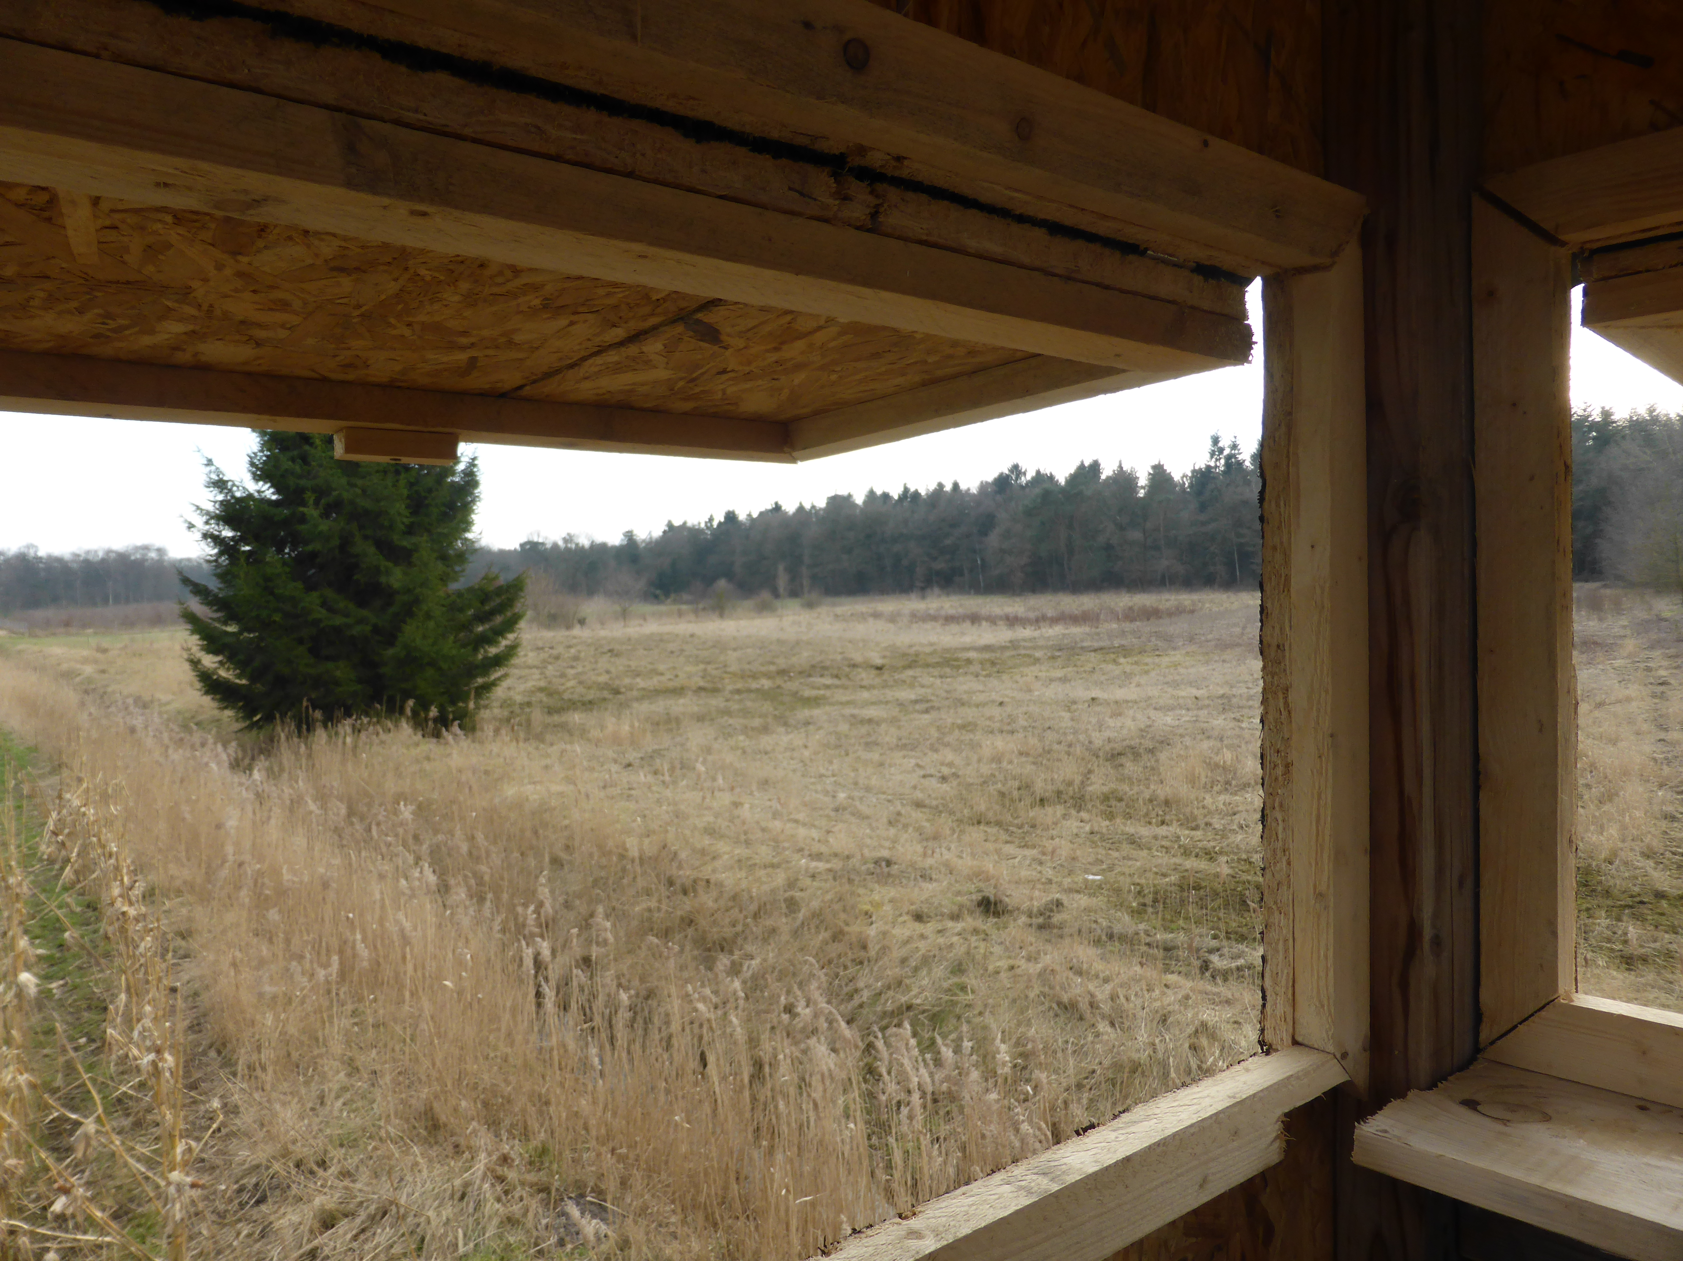
Ausbildungsdauer und -inhalte
Impressum
Der Ausbilderstamm:
Die Ausbildung erstreckt sich über 6 Monate. Unterrichtet wird an 2 Abenden in der Woche – voraussichtlich montags und mittwochs - von 19.00 bis 21.30 Uhr.
Michael Feiner
Forstamtmann
Fach: Wildtierkunde
Michael Toutziaridou
Botaniker und Jäger
Fach: Naturschutz, Jagdbetrieb
Lothar Heidenreich
CNC-Service-Techniker
Fach. Jagdwaffenkunde und Schießausbildung
Ole Stejskal
Berufsjäger und Master der Forstwirtschaft.
Fach: Jagdhunde, Brauchtum
Horst Hullmann
Dipl.-Verwaltungswirt (FH)
DJV-Naturpädagoge
Fach: Jagdrecht und verwandtes Recht
Weitere Ausbilder und Gastreferenten werden zu besonderen Themen eingesetzt.
Jagdschule
der
Jägerschaft OL-DEL e.V.
Krandelstr. 16
27793 Wildeshausen
Termine für
Schießausbildung
Reviergänge
Teilnahme an Gesellschaftsjagden als Treiber
Vertiefung ornithologischer Grundkenntnisse
Besuche von Museen/Wildgehegen
Unterrichtung zur „Kundigen Person“
Unterweisung zur Trichinenprobenentnahme
Übungen zur Waffenhandhabung
werden gesondert bekanntgeben.
Auskünfte durch
Horst Hullmann
MaiL: horst.hullmann@t-online.de
Tel. 04435-2097
Handy: 01732458730
Änderungen aus technischen oder organisatorischen Gründen vorbehalten!

